Slide 1
Stå upp för vad du tycker!
Slöjd åk 7-9

Slide 2
Vad är gerillaslöjd?
Det är en kreativ mix av hantverk som placeras i det offentliga rummet på ett icke-förstörande vis. Gerillaslöjden är kreativ i material och teknikanvändning, den innehåller något slags budskap och kommenterar samtida politiska eller samhälleliga händelser.
Offentligt rum = ett begrepp i samhällsplanering för utrymmen i bebyggelse inomhus eller utomhus dit allmänheten har enkelt tillträde. Dit räknas framför allt gator, torg och parker.
Notes:
Gerillaslöjd är ett ett paraplyord av en rad olika företeelser och inriktningar, garngraffiti, DIY, hantverksaktivism, craftivism (=craft+acitivism), radikalbroderi, stitch n’ bitch. Gerillaslöjden är kreativ i material och teknikanvändning, den innehåller något slags budskap och kommenterar politiska eller samhälleliga händelser.”

Slide 3
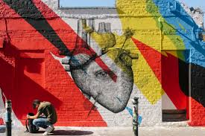
Inte bara graffiti

Slide 4
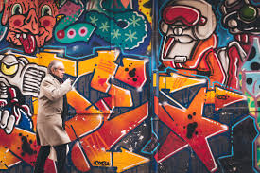

Slide 5
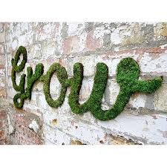
Notes:
Mossgrafiti

Slide 6
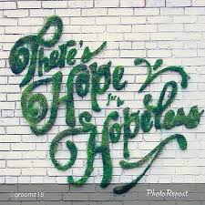

Slide 7
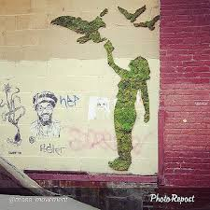

Slide 8
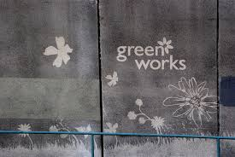
Reverse Graffiti
Notes:
Reverse graffiti

Slide 9
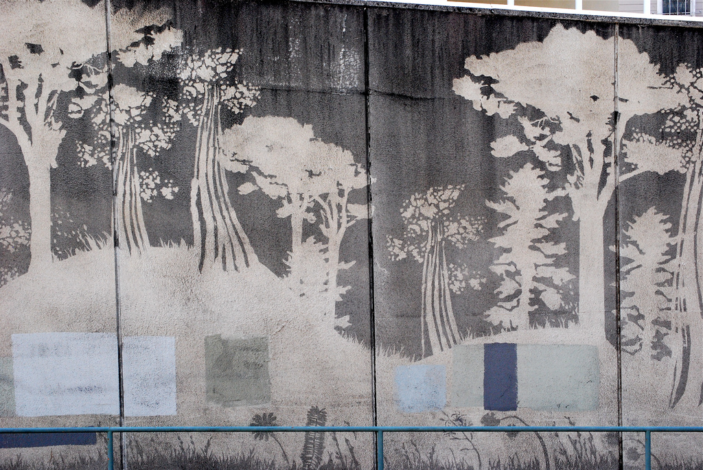

Slide 10
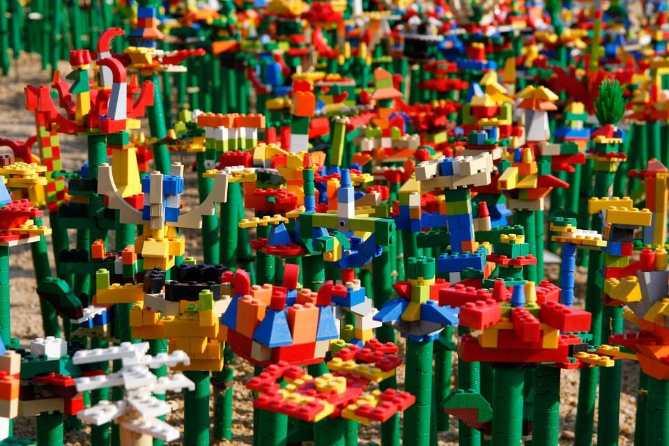

Slide 11
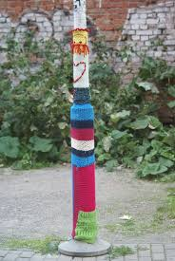

Slide 12
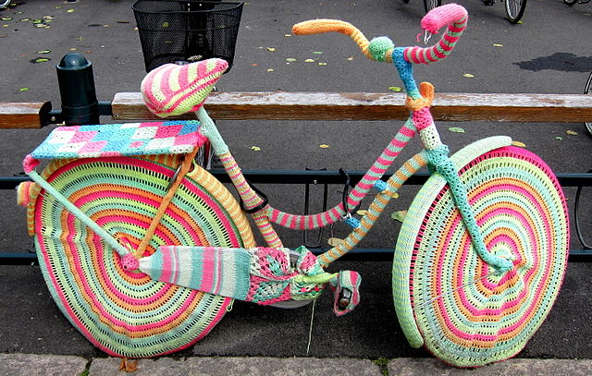

Slide 13
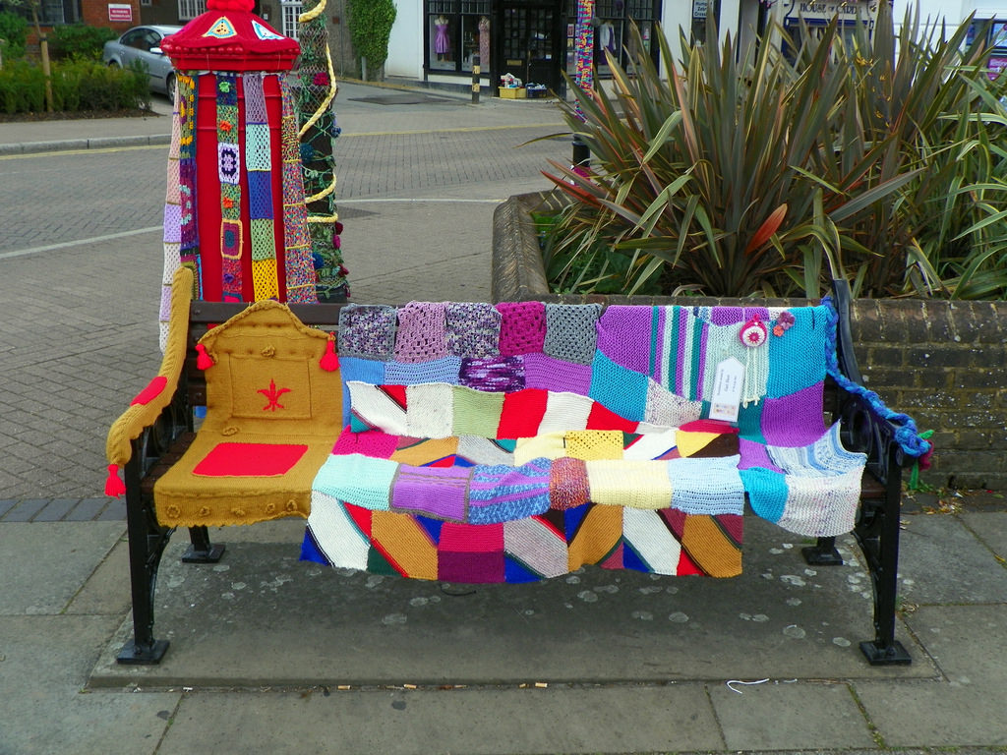

Slide 14
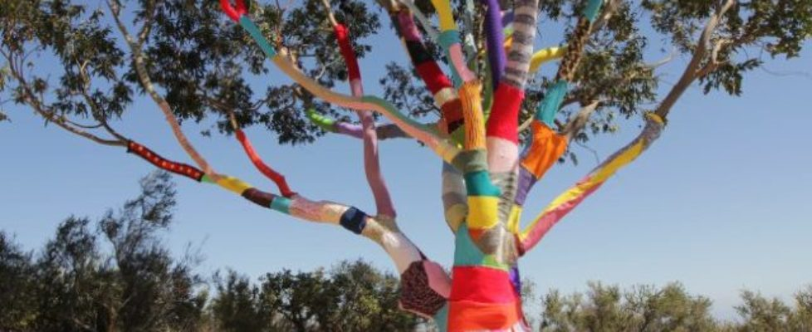
yarn graffiti

Slide 15
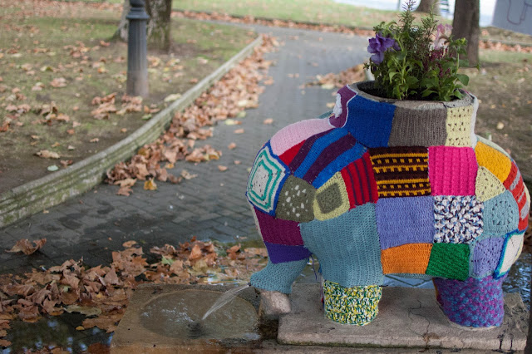

Slide 16
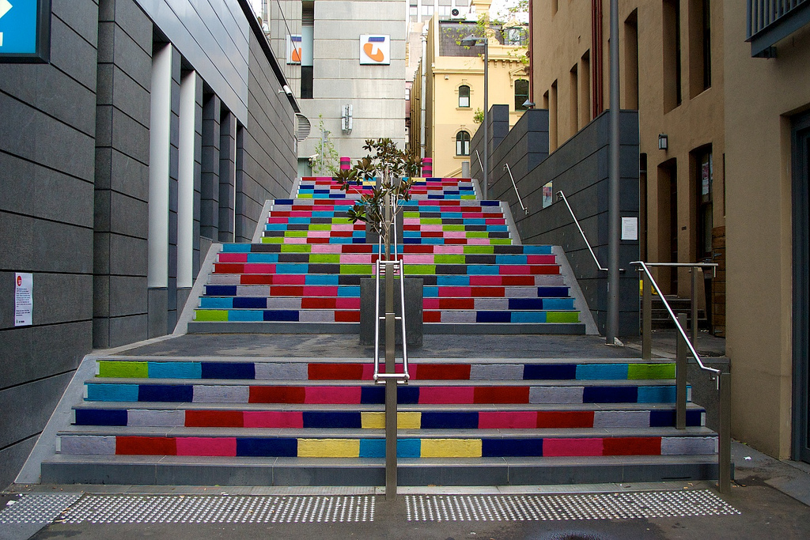

Slide 17
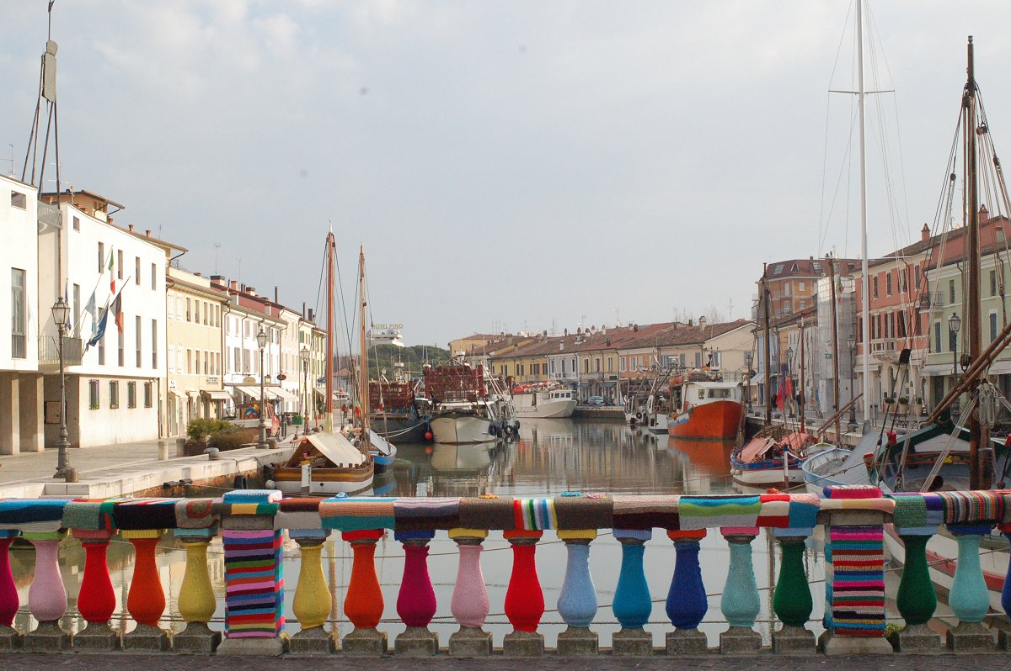

Slide 18
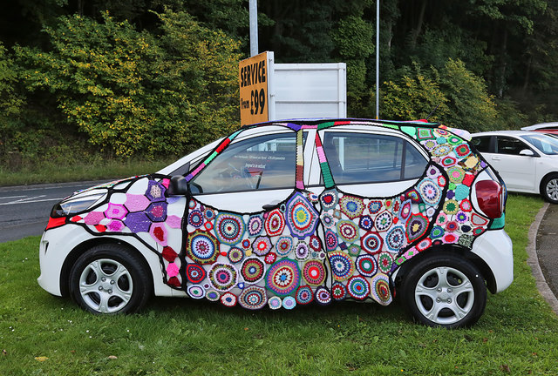

Slide 19
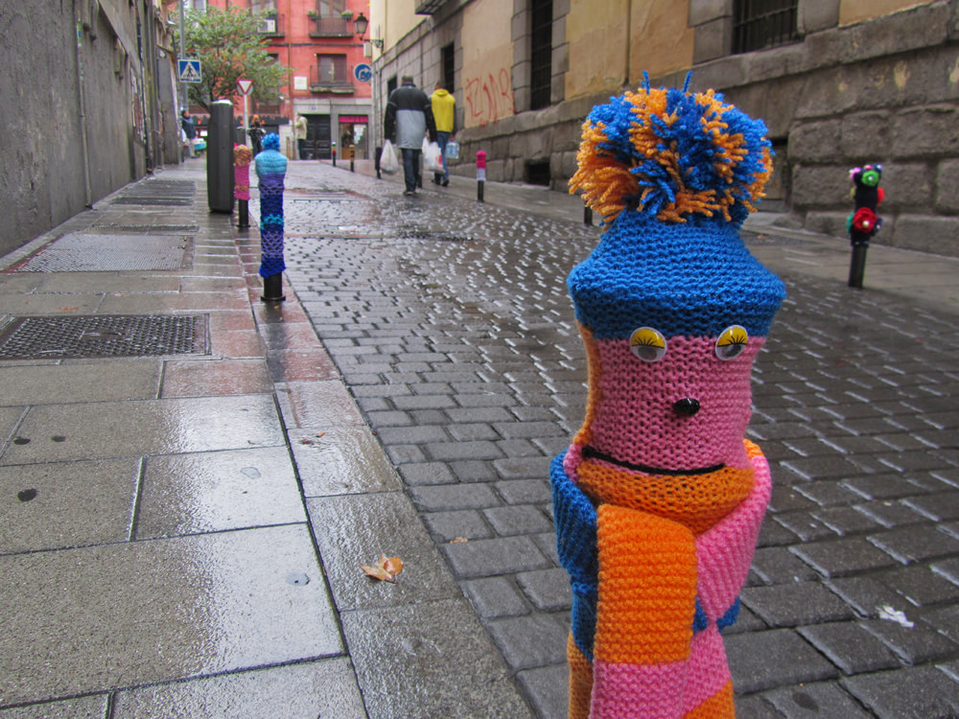

Slide 20
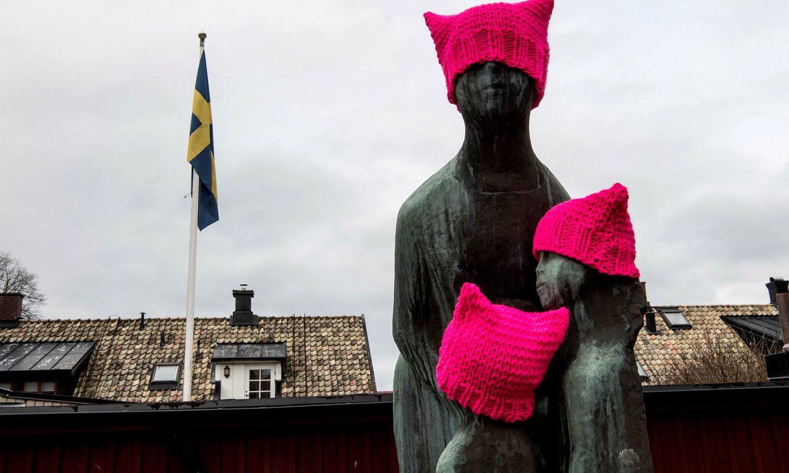
Notes:
Begreppet Pussyhats är en feministisk symbol för motstånd, mänskliga rättigheter, mod och jämlikhet. De rosa mössorna – musmössorna, som vi börjat benämna dem på svenska – uppkom i en garnbutik i Los Angeles efter att Donald Trump vunnit det amerikanska valet. Där på butikens virkkurs möttes Jayna Zweiman och Krista Suh och kom att skapa musmössan som protest mot Trumps mycket nedvärderande citat om kvinnor och hur han ”grab them by the pussy”.
En viktigt detalj i pussyhat-projektet är att de tidigt gjordes ett mönster på hur mössan skulle se ut, den kan virkas, stickas eller sys, men den har karaktäristiska öron och är rosa. Mössan ska också tillverkas av dig själv eller någon, den går alltså inte att köpa.

Slide 21
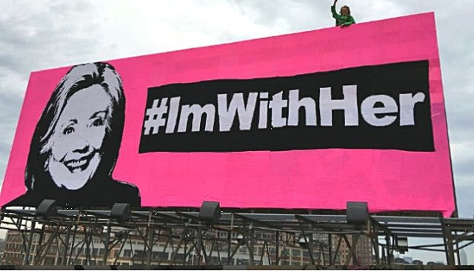
Notes:
Skylten sitter längsmed en av motorvägarna in mot New York.

Slide 22
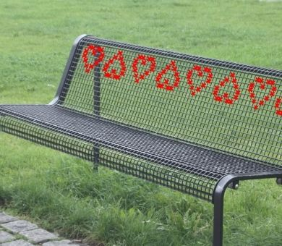

Slide 23
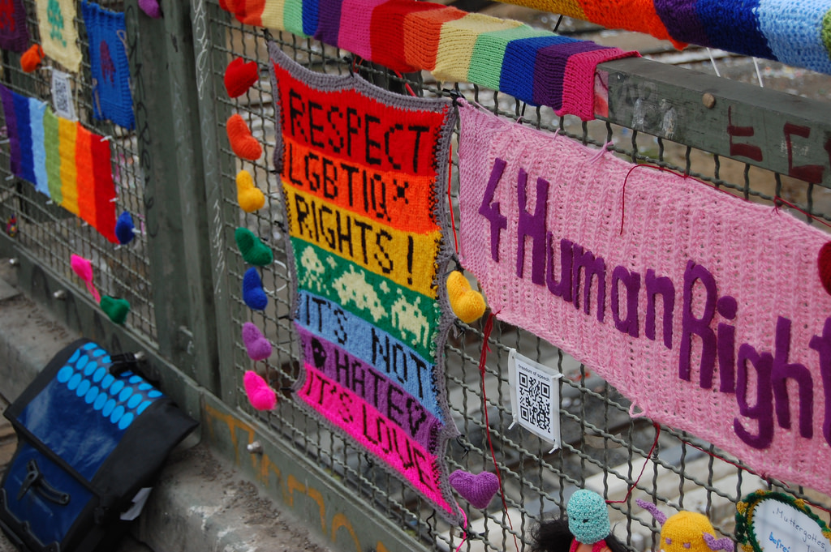

Slide 24
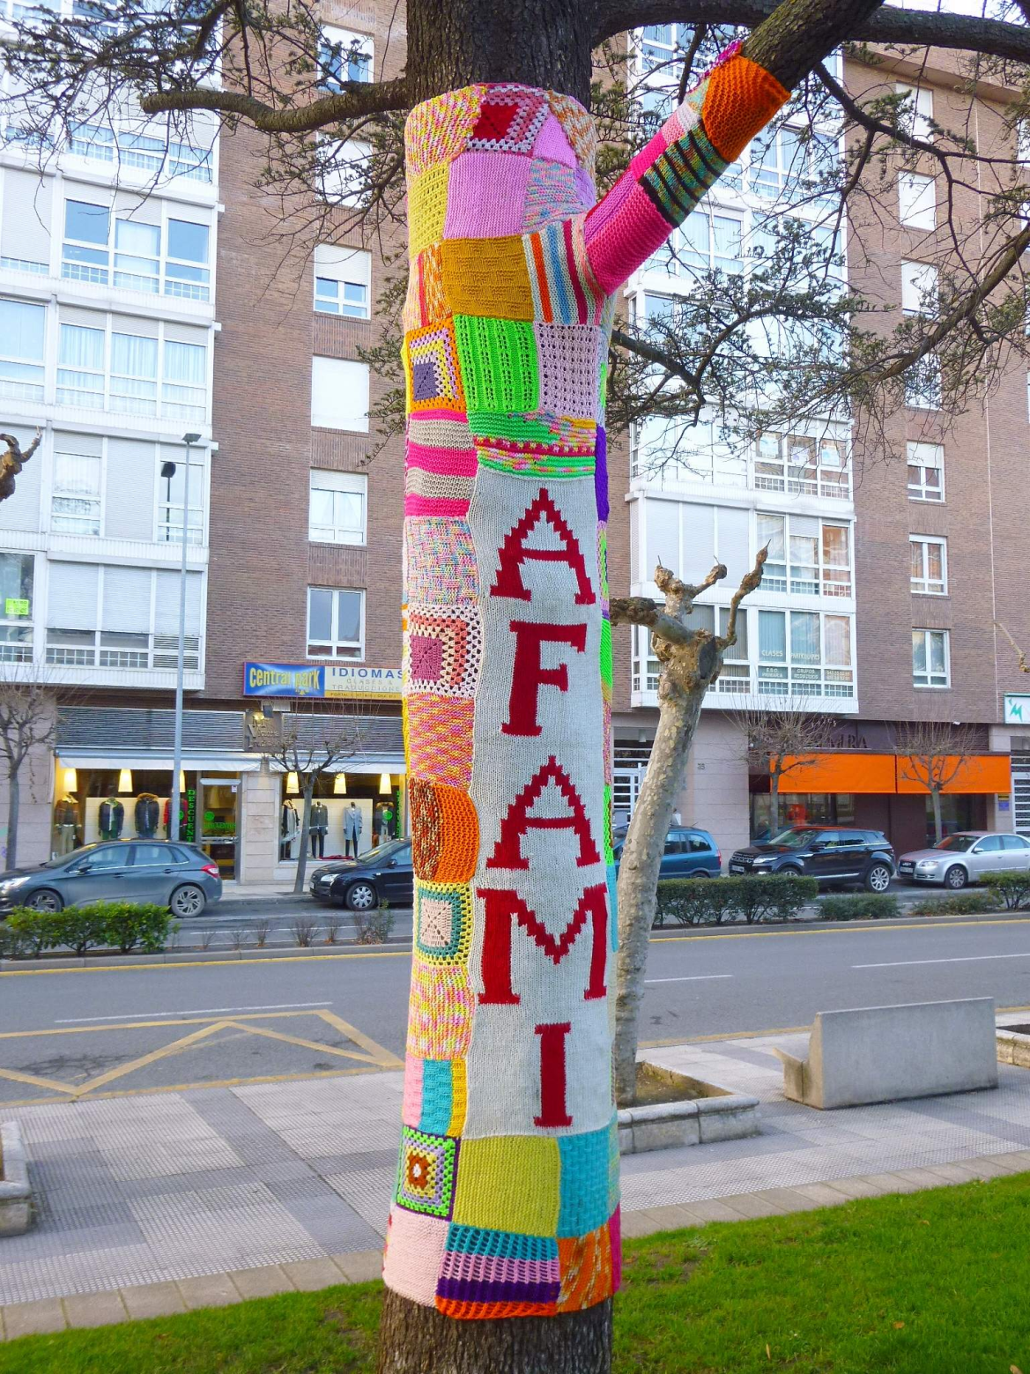

Slide 25
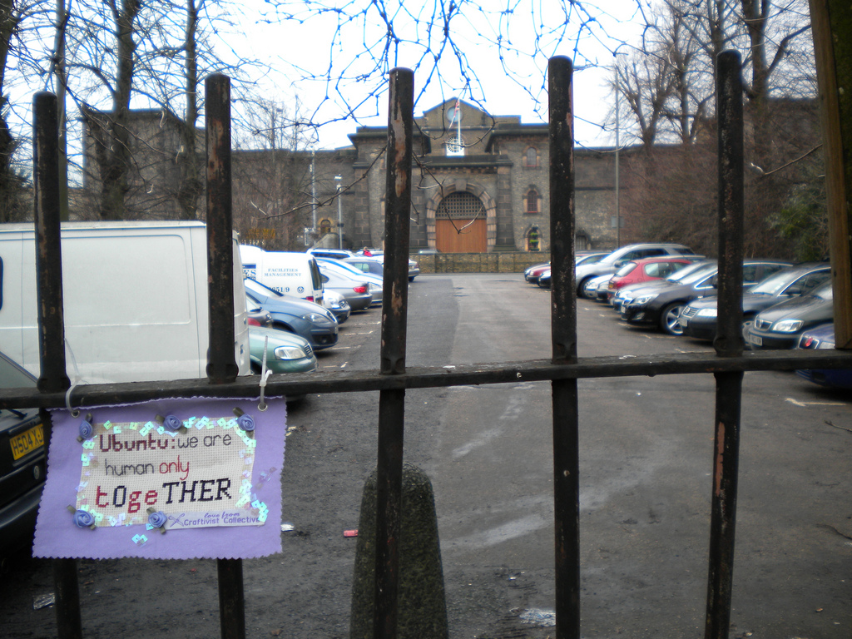

Slide 26
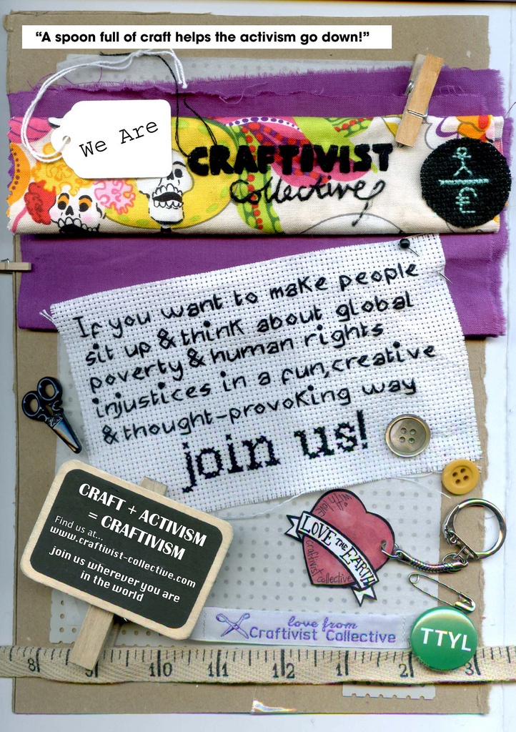

Slide 27
Vad är Craftivism?
Det är en rörelse som skapar gatukonst av textil, framför allt garn. Det förknippas ofta med graffiti, men det båda konstformerna har sällan något med varandra att göra. Ordet craftivism är en sammanslagning av engelskans ord för slöjd och aktivism. Mest kända formen är stolpar som kläs in i stickningar, så kallad instickningar.
Sarah Corbett

Slide 28
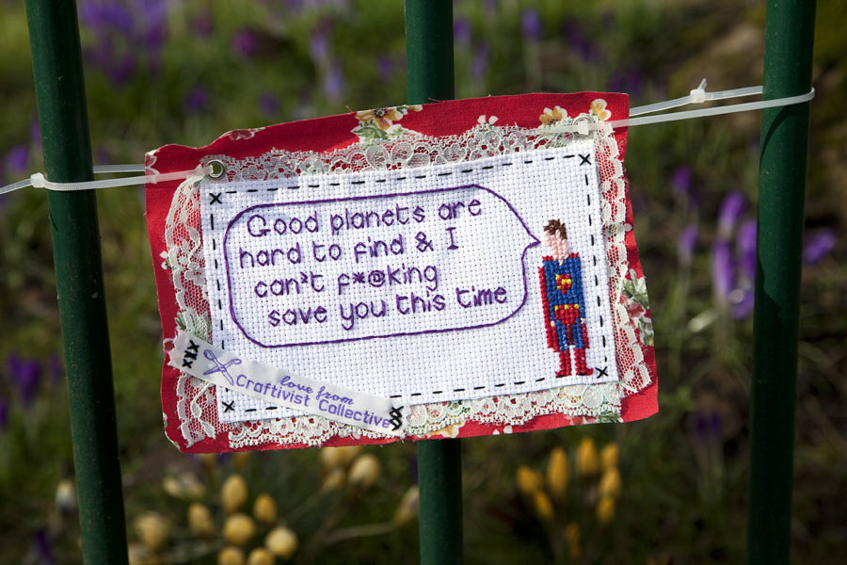

Slide 29
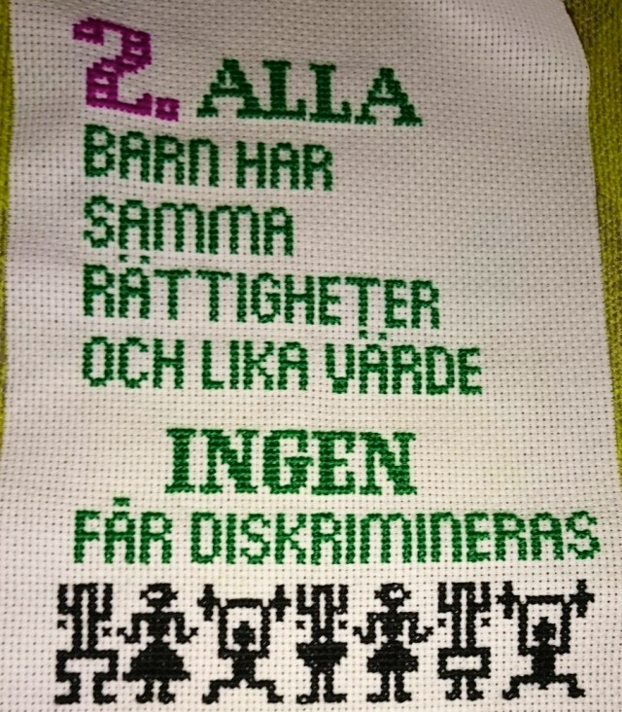
Notes:
Karina Paulsson broderar en mängd budskap som hon sätter upp i det offentliga rummet, just nu arbetar hon på FN:s barnkonvention i 54 delar.

Slide 30
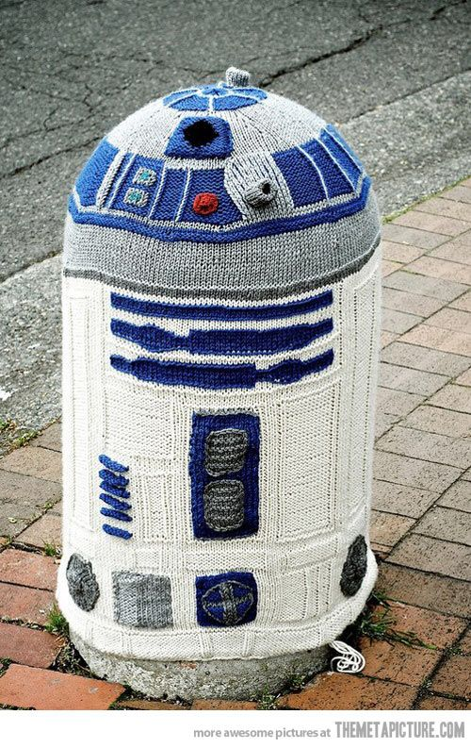

Slide 31
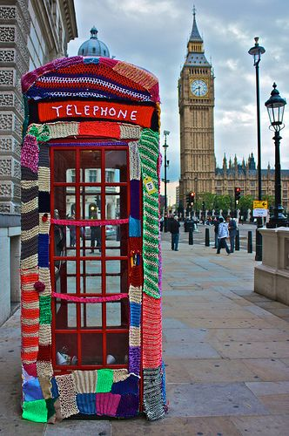

Slide 32
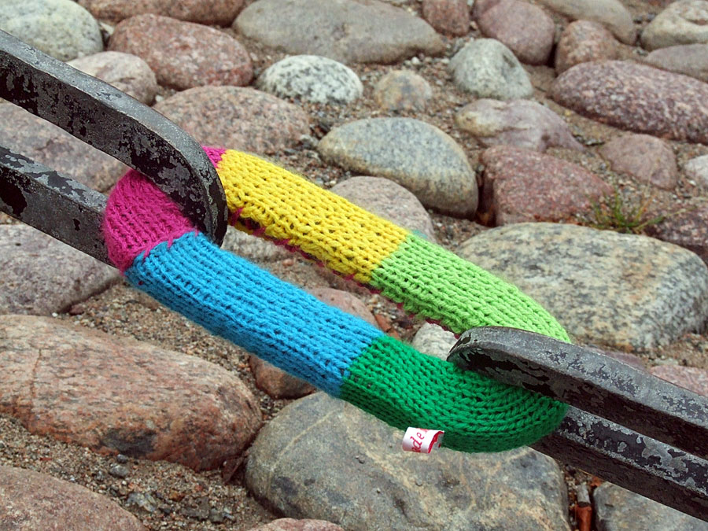

Slide 33
